Slide 1
PHÒNG GIÁO DỤC VÀ ĐÀO TẠO QUẬN LONG BIÊN
TRƯỜNG TIỂU HỌC LÊ QUÝ ĐÔN
Lớp 4A5

Slide 2
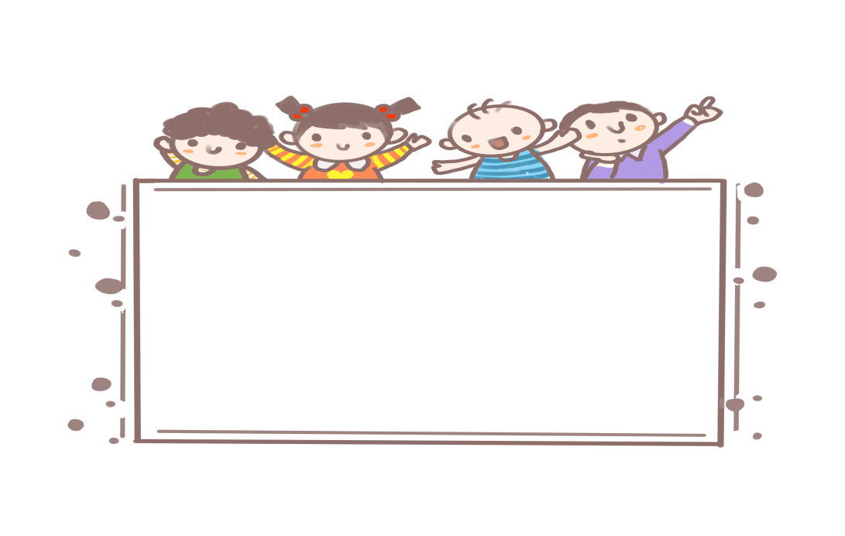
O1
Khởi động

Slide 3
Xe bus yêu thương

Slide 4
Dấu hai chấm trong câu sau có tác dụng gì?
Rồi những cảnh tuyệt đẹp của đất nước hiện ra: cánh đồng với những đàn trâu thung thăng gặm cỏ, dòng sông với những đoàn thuyền ngược xuôi.
A.Dấu hai chấm báo hiệu bộ phận câu đứng sau nó là lời nói của một nhân vật.
B. Dấu hai chấm báo hiệu bộ phận câu đứng sau nó là lời giải thích cho bộ phận đứng trước.

Slide 5
Dấu hai chấm trong câu sau có tác dụng gì?
Dắt xe ra cửa, tôi lễ phép thưa: “Thưa ba, con xin phép đi học nhóm”.
A. Dấu hai chấm báo hiệu bộ phận câu đứng sau nó là lời nói của một nhân vật.
B. Dấu hai chấm báo hiệu bộ phận câu đứng sau nó là lời giải thích cho bộ phận đứng trước

Slide 7
PHÒNG GIÁO DỤC VÀ ĐÀO TẠO QUẬN LONG BIÊN
TRƯỜNG TIỂU HỌC LÊ QUÝ ĐÔN
DẤU NGOẶC KÉP

Slide 8
Nắm được tác dụng của dấu ngoặc kép, cách dùng dấu ngoặc kép.
Mục tiêu
Biết vận dụng những hiểu biết đã học để dùng dấu ngoặc kép trong khi viết

Slide 9
O2
Khám phá

Slide 10
I.Nhận xét :
Bài 1: Những từ ngữ và câu đặt trong dấu ngoặc kép dưới đây là
lời của ai? Nêu tác dụng của dấu ngoặc kép?
Bác tự cho mình là “người lính vâng lệnh quốc dân ra mặt trận”,
là “đầy tớ trung thành của nhân dân”. Ở Bác, lòng yêu mến nhân dân
đã trở thành một sự say mê mãnh liệt. Bác nói: ‘‘Tôi chỉ có một sự ham
muốn, ham muốn tột bậc, là làm sao cho nước ta hoàn toàn độc lập, dân
ta được hoàn toàn tự do, đồng bào ai cũng có cơm ăn, áo mặc, ai cũng
được học hành.”
Theo Trường Chinh

Slide 11
I.Nhận xét :
Bài 1: Những từ ngữ và câu đặt trong dấu ngoặc kép dưới đây là
lời của ai? Nêu tác dụng của dấu ngoặc kép?
Bác tự cho mình là “người lính vâng lệnh quốc dân ra mặt trận”,
là “đầy tớ trung thành của nhân dân”. Ở Bác, lòng yêu mến nhân dân
đã trở thành một sự say mê mãnh liệt. Bác nói: ‘‘Tôi chỉ có một sự ham
muốn, ham muốn tột bậc, là làm sao cho nước ta hoàn toàn độc lập, dân
ta được hoàn toàn tự do, đồng bào ai cũng có cơm ăn, áo mặc, ai cũng
được học hành.”
Theo Trường Chinh

Slide 12
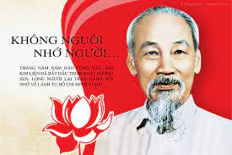
“ ”
“người lính vâng lệnh quốc dân ra mặt trận”
Dấu ngoặc kép thường được dùng để dẫn lời nói trực tiếp của nhân vật hoặc của người nào đó.
Nêu tác dụng của dấu ngoặc kép?
“
”
“đầy tớ trung thành của nhân dân”
‘‘
”
‘‘Tôi chỉ có một sự ham muốn, ham muốn tột bậc, là làm sao cho nước ta hoàn toàn độc lập, dân ta được hoàn toàn tự do, đồng bào ai cũng có cơm ăn, áo mặc, ai cũng được học hành.”
Notes:
À đúng rồi đó các em tất cả các từ ngữ và câu được ghi trong dấu ngoặc kép chính là lời nói của Bác Hồ kính yêu đấy các em ạ. Thê các em có biết tại sao Bác Hồ là nói mình là người lính…., là đầy tớ ….không ? Các em biết không vì cả cuộc đời của Bác sống lo cho nhân dân, vì nhân dân Việt Nam chúng ta mà không ngại hy sinh, thân mình. Các em thấy ước mơ của Bác là gì Đất nươc Việt Nam ta được đọc lâp, dân ta được tự do, ai cũng được cơm ăn áo mặ được học hành. Và nhờ có Bác mà nhaan dân ta có cuộc sống đọc lâp, ấm no, hạnh púc, các em được học hành như ngày hôm nay. Vì thế cô mong răfng các em luôn luôn kính yêu Bác Hồ, chăm chỉ học tập đẻ tiếp bước Bác xây dựng đất nước ngày giàu đẹp hơn nhé.

Slide 13
Bài 2. Trong đoạn văn trên, khi nào dấu ngoặc kép được dùng độc lập? Khi nào dấu ngoặc kép được dùng phối hợp với dấu hai chấm?
Bác tự cho mình là “người lính vâng lệnh quốc dân ra mặt trận”,
là “đầy tớ trung thành của nhân dân”. Ở Bác, lòng yêu mến nhân dân
đã trở thành một sự say mê mãnh liệt. Bác nói: ‘‘Tôi chỉ có một sự ham
muốn, ham muốn tột bậc, là làm sao cho nước ta hoàn toàn độc lập, dân
ta được hoàn toàn tự do, đồng bào ai cũng có cơm ăn, áo mặc, ai cũng
được học hành.”
Theo Trường Chinh

Slide 14
Bác tự cho mình là “người lính vâng lệnh quốc dân ra mặt trận”, là “đầy tớ trung thành của nhân dân”.
- Khi dẫn lời trực tiếp là một từ hay cụm từ thì dấu ngoặc kép được dùng độc lập
Bác nói: “Tôi chỉ có một sự ham muốn, ham muốn tột bậc, là làm sao cho nước ta hoàn toàn độc lập, dân ta được hoàn toàn tự do, đồng bào ai cũng có cơm ăn, áo mặc, ai cũng được học hành.”
- Khi lời dẫn trực tiếp là một câu trọn vẹn hay một đoạn văn dấu ngoặc kép được dùng phối hợp với dấu hai chấm
Notes:
Cascem hãy quan sat lên màn hìn ta có các từ ngữ trong dấu ngoặc kép thứ nhất người lính ….là một cụm tuwfneen dấu ngoặ kép được dùng đọc laapj, trong dấu ngoặc kép thứ 2, đầy tớ,,, cũng là một cum từ nên dấu nk được dùng dộc lập.Vậy khi ……… Còn trong đấu ngoặc kép thứ 3 ttooi chỉ có . Là mmootj câu nên dấu ngoặ kép được dùng phối hợp vơi dấu . Vậy …………Do đó khi viest các em cần chú ý đẻ sử dụng dấu ngoặc kép cho chính xác nhé.

Slide 15
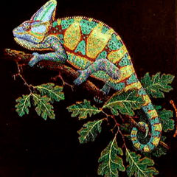
Bài 3: Trong khổ thơ sau, từ lầu được dùng với ý nghĩa gì ?
Dấu ngoặc kép trong trường hợp này được dùng làm gì ?
Có bạn tắc kè hoa
Xây “lầu” trên cây đa
Rét, chơi trò đi trốn
Đợi ấm trời mới ra.
Phạm Đình Ân
Notes:
Ngoài tác dụng dân lời trực tiếp của nhân vật hoặc của 1 ng nào đó thhif đâu ngoặ kép còn có tác dụng gì ? Cô mời các em tìm hiểu tiếp bà 3. baif 3…. Thế các em có biêt tắc kè hoa không . Tắc kè hoa là một loài bò sát sống trên cây, trên mình có những hoa văn rất đẹp nên gọi làt ắc kè hoa.

Slide 16
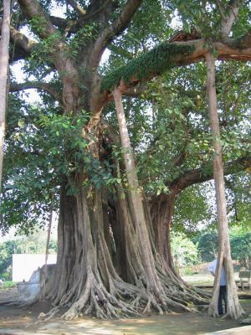
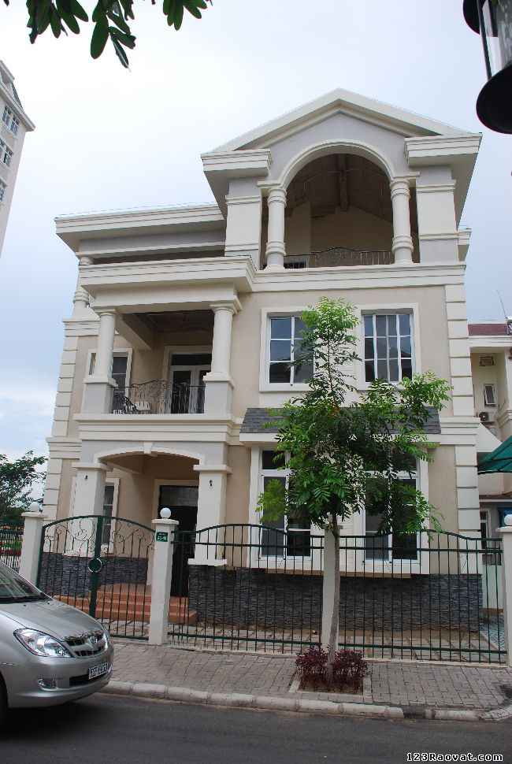
Có bạn tắc kè hoa
Xây “lầu” trên cây đa
Rét, chơi trò đi trốn
Đợi ấm trời mới ra.
Phạm Đình Ân
Từ lầu trong khổ thơ được dùng với nghĩa gì?
- lầu có nghĩa là tổ của tắc kè.
- Tác giả gọi cái tổ nhỏ của tắc kè bằng từ
lầu để đề cao giá trị của cái tổ đó.
Dấu ngoặc kép trong trường hợp này được
dùng làm gì ?
NHÀ LẦU
Dấu ngoặc kép trong trường hợp này được dùng
để đánh dấu từ lầu là từ được dùng với ý nghĩa
đặc biệt.
Notes:
Theo nhà thơ Phạm Đình Ân bạn tắc kè hoa đã xây lầu trên cây đa. Vậy lầu owr đây có phải là ngôi nhà lầu cao tầng được xây dựng chắc cắn bafefng bê ông cốt thép k các em .tắc kè là 1 sinh vật nhỏ bé không thể xây nhà lầu như con người được.

Slide 17
Qua bài 3 các em thấy dấu ngoặc kép còn có tác dụng gì?
Dấu ngoặc kép còn được dùng để đánh dấu
những từ ngữ được dùng với ý nghĩa đặc biệt.
Notes:
Qua bài 3… Dấu ngoặc kép còn có …

Slide 18
Ghi nhớ

Slide 19
II. Ghi nhớ
Dấu ngoặc kép thường dùng để làm gì? Và dùng như thế nào?
1. Dấu ngoặc kép thường dẫn lời nói trực tiếp của nhân vật hoặc của người nào đó.
Nếu lời nói trực tiếp là một câu trọn vẹn hay một đoạn văn thì trước dấu ngoặc kép ta thường phải thêm dấu hai chấm.
2. Dấu ngoặc kép còn được dùng để đánh dấu những từ ngữ được dùng với ý nghĩa đặc biệt.
Notes:
Đây chính là nội dung các em cần ghi nhớ của bài học ngày hôm nay nhé. Các e đã biết tác dụng và sách sử dụng dấu << Bây giờ ta vận dụng vào làm bài tập nhé
19

Slide 20
O3
Luyện tập

Slide 21
Bài 1: Tìm lời nói trực tiếp trong đoạn văn sau:
Có lần, cô giáo ra cho chúng tôi một đề văn ở lớp: “Em đã làm gì để giúp đỡ mẹ?”
Tôi loay hoay mất một lúc, rồi cầm bút và bắt đầu viết: “Em đã nhiều lần giúp đỡ mẹ. Em quét nhà và rửa bát đĩa. Đôi khi, em giặt khăn mùi soa.”
Theo Pi-vô-na-rô-va

Slide 22
Bài 2: Có thể đặt những lời nói trực tiếp trong đoạn văn ở bài tập 1 xuống dòng, sau dấu gạch ngang đầu dòng không? Vì sao?
Có lần, cô giáo ra cho chúng tôi một đề văn ở lớp: “Em đã
làm gì để giúp đỡ mẹ?”
Tôi loay hoay mất một lúc, rồi cầm bút và bắt đầu viết:
“Em đã nhiều lần giúp đỡ mẹ. Em quét nhà và rửa bát đĩa.
Đôi khi, em giặt khăn mùi soa.”
Những lời nói trực tiếp trong đoạn văn bài 1 không thể viết xuống dòng sau dấu gạch ngang đầu dòng. Vì đây không phải là lời nói trực tiếp giữa hai nhân vật đang nói chuyện với nhau.
PPT下载 http://www.1ppt.com/xiazai/

Slide 23
Bài 3: Em đặt dấu ngoặc kép vào chỗ nào trong các câu sau ?
a) Cả bầy ong cùng nhau xây tổ. Con nào con nấy hết sức tiết kiệm vôi vữa.
b) Trạng Quỳnh thấy có người dâng vua một mâm đào gọi là đào trường thọ thì thản nhiên lấy một quả mà ăn. Vua giận, ra lệnh chém đầu Quỳnh. Quỳnh bèn tâu :
- Tâu bệ hạ, thần thấy quả đào gọi là trường thọ mới lấy ăn, tưởng
ăn vào thì được sống lâu thờ vua. Không ngờ, nuốt chưa khỏi miệng mà
chết đã đến cổ. Vậy nên, xin đức vua đổi tên quả ấy là đoản thọ và trị tội
kẻ xu nịnh dâng đào.
Vua nghe vậy bật cười, tha tội cho Trạng Quỳnh.
Truyện DÂN GIAN VIỆT NAM

Slide 24
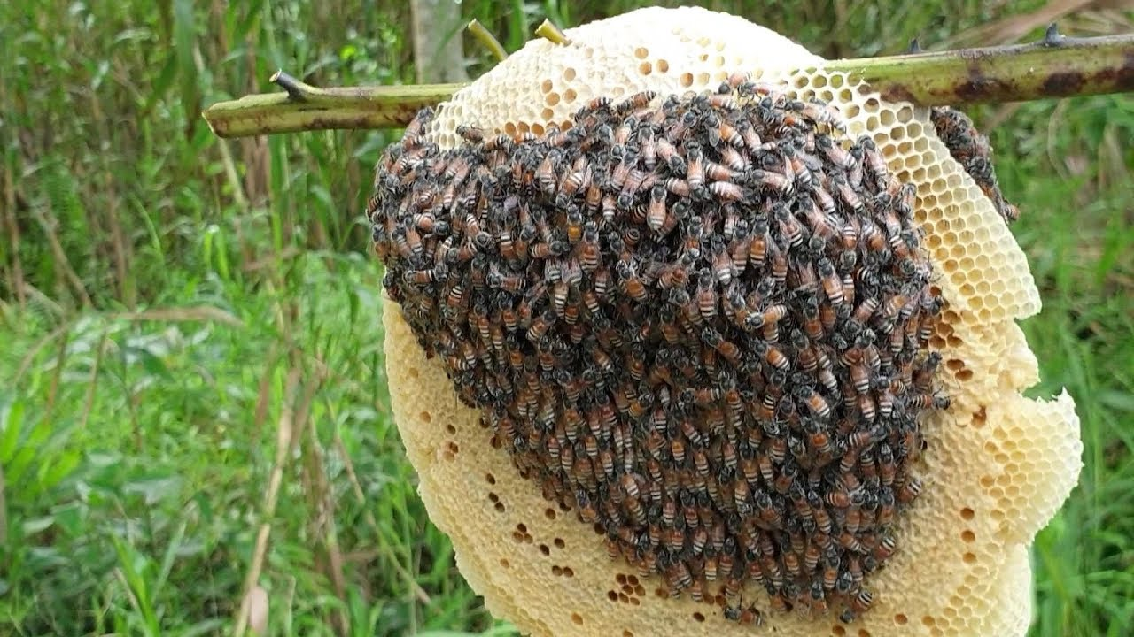
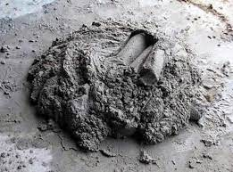
Bài 3: Em đặt dấu ngoặc kép vào chỗ nào trong các câu sau ?
a) Cả bầy ong cùng nhau xây tổ. Con nào con nấy hết sức tiết kiệm vôi vữa.
“ ”
vôi vữa

Slide 25
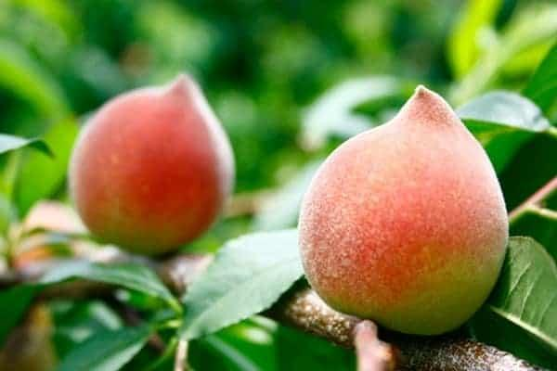
Bài tập 3 : Em đặt dấu ngoặc kép vào chỗ nào trong các câu sau ?
b) Trạng Quỳnh thấy có người dâng vua một mâm đào gọi là đào trường thọ thì thản nhiên lấy một quả mà ăn. Vua giận, ra lệnh chém đầu Quỳnh. Quỳnh bèn tâu :
- Tâu bệ hạ, thần thấy quả đào gọi là trường thọ mới lấy ăn, tưởng ăn vào thì được sống lâu thờ vua. Không ngờ, nuốt chưa khỏi miệng mà chết đã đến cổ. Vậy nên, xin đức vua đổi tên quả ấy là đoản thọ và trị tội kẻ xu nịnh dâng đào.
Vua nghe vậy bật cười, tha tội cho Trạng Quỳnh.
Truyện DÂN GIAN VIỆT NAM
“ ”
“ ”
“ ”
Trường thọ: tuổi thọ dài, sống lâu.
Đoản thọ: tuổi thọ ngắn, chết sớm.

Slide 26
O4
Dặn dò

Slide 27
Dặn dò
Học thuộc phần ghi nhớ.
Hoàn thành các bài tập.
Chuẩn bị bài sau.

Slide 28
